Slide 1
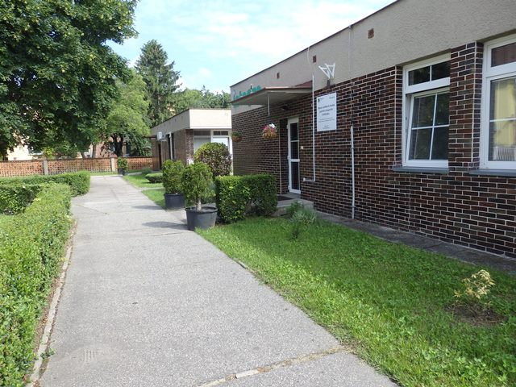


Domov sociálnych služieb pre deti a dospelých,
Tylova 21, 831 04 Bratislava
Subjekt v zriaďovateľskej pôsobnosti Bratislavského samosprávneho kraja
Sabinovská 16, 820 26 Bratislava
V ý r o Č N Á s p r á v a
za rok 2015
Jún 2016

Slide 2
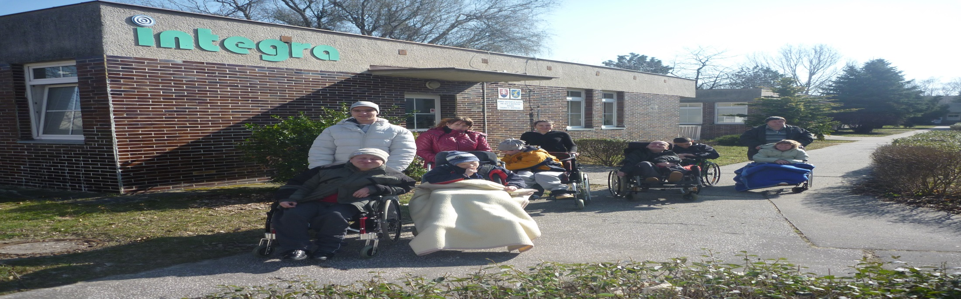
Vážené dámy, páni, priatelia.,
dovoľte nám priblížiť ucelený pohľad na život, prácu a aktivity Domova sociálnych služieb pre deti a dospelých Integra, ktorého súčasťou je aj Zariadenie podporovaného bývania v Senci za rok 2015. Ponúkame Vám aspoň trošku nahliadnuť do atmosféry nášho zariadenia a zhodnotiť, ako sa nám darilo napĺňať naše poslanie, ktorým je komplexná starostlivosť o ťažko zdravotne postihnutých ľudí. Verím, že spojením síl, záujmu, dobrých myšlienok zamestnancov DSS INTEGRA, prijímateľov sociálnych služieb, ich rodičov a príbuzných a ľudí, ktorí nám s radosťou a ochotou pomáhajú pri našich činnostiach sme sa úspešne priblížili v našej práci k cieľu.
Prajem Vám príjemné čítanie.
    PaedDr. Renáta Balážová riaditeľka DSS INTEGRA

Slide 3
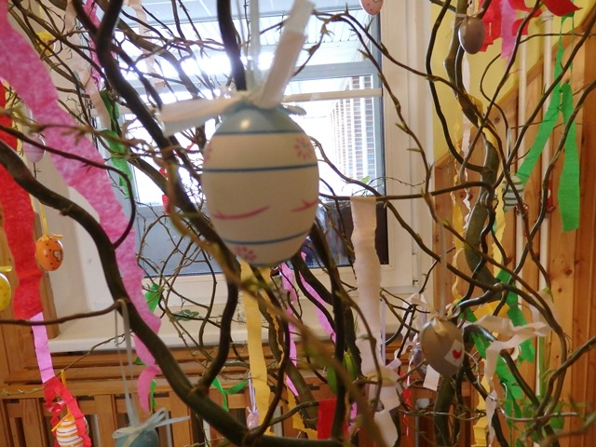
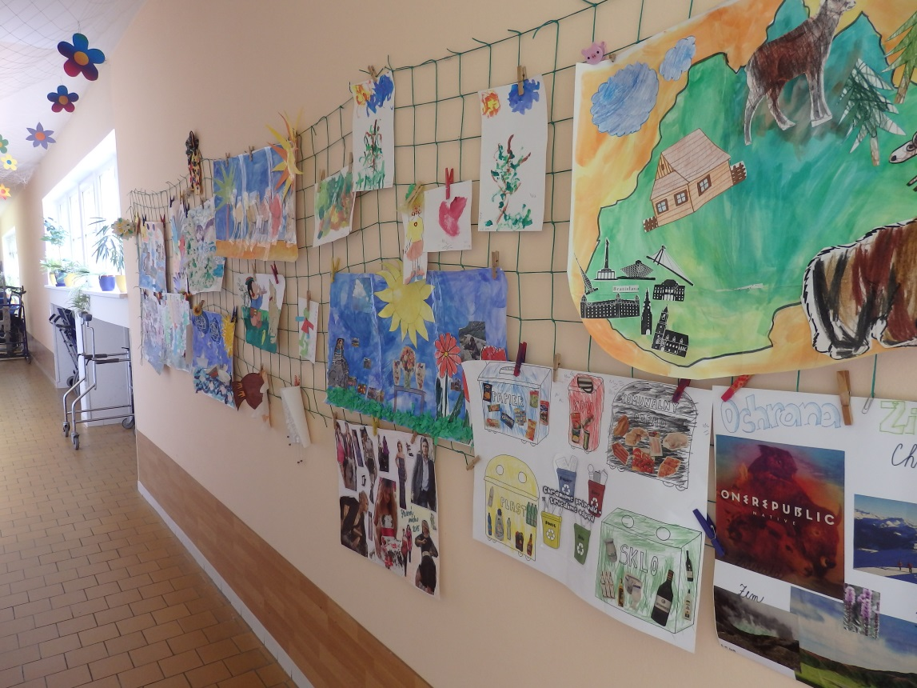
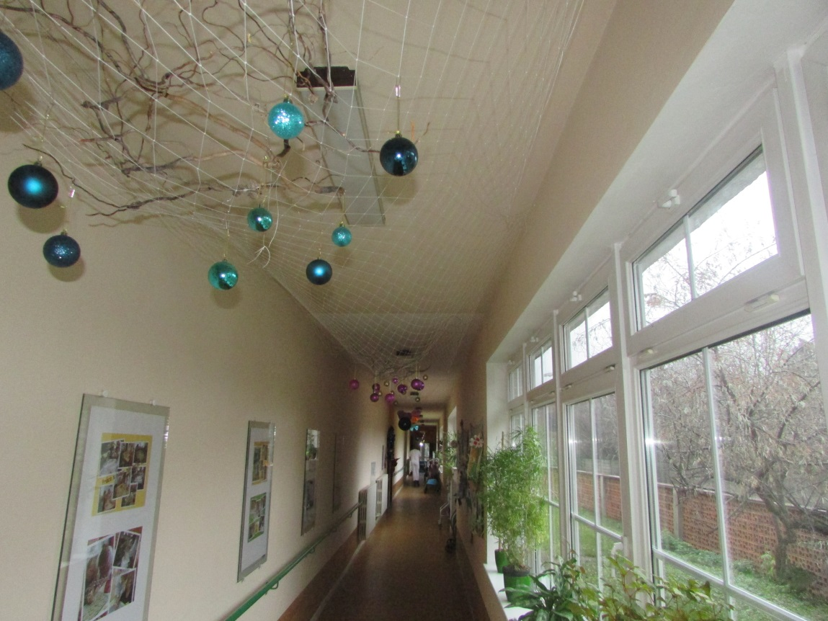
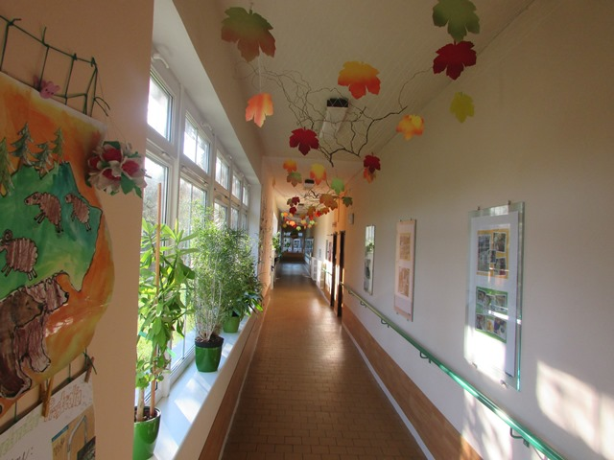

Slide 4
Identifikačné údaje
Zriaďovateľ: Bratislavský samosprávny kraj, Sabinovská 16, 820 05 Bratislava
Organizácia : Domov sociálnych služieb pre deti a dospelých Integra
Adresa zariadenia: Tylova 21, 831 04 Bratislava
Detašované pracovisko: Lichnerova 86, 903 01 Senec,
Forma právnej subjektivity: rozpočtová organizácia s právnou subjektivitou,
napojená na rozpočet BSK
IČO: 308 43 251
DIČ: 2020872601
Štatutárny orgán: riaditeľ zariadenia
Telefón: 02/44 45 87 29
e-mail: dssintegra@dssintegra.sk,
web stránka: www.dssintegra.sk
facebook : www.facebook.com/IntegraDss
Dátum vzniku: 01.07.1992
Zriaďovacia listina: 004/2009
Dátum registrácie: 29.07.2009
Registrácia: 66/2009-soc

Slide 5
Vedúci zamestnanci
Štatutárny zástupca PaedDr. Renáta Balážová
Vedúca ekonomicko-prevádzkového úseku: Andrea Šalkovičová
Vedúci terapeutického úseku: PhDr. Bystrík Tomly
Vedúca zdravotného úseku: Mgr. Eva Popovičová
Vedúca stravovacej prevádzky: Monika Matúšová
Koordinátor pracoviska Senec: Mgr. Alžbeta Fülöpová

Slide 6
História zariadenia
Zariadenie vzniklo zlúčením dvoch právnych subjektov, keď Zastupiteľstvo Bratislavského samosprávneho kraja na svojom zasadnutí dňa 15.12.2010 schválilo uznesením č.90/2010- zlúčenie Domova sociálnych služieb pre deti a dospelých INTEGRA, Tylova 21, 831 04 Bratislava a Domova sociálnych služieb Lichnerova 86, 903 01 Senec, s účinnosťou od 01.01.2011 do právneho subjektu Domova sociálnych služieb pre deti a dospelých INTEGRA, so sídlom Tylova 21, 831 04 Bratislava (ďalej len „DSS INTEGRA“), ako právneho nástupcu domova sociálnych služieb Lichnerova 86, 903 01 Senec.
Domov sociálnych služieb pre deti a dospelých Integra, Tylova 21, 831 04 Bratislava s detašovaným pracoviskom v Senci, Lichnerova 86 je rozpočtovou organizáciou, ktorá je svojimi príjmami a výdavkami napojená na rozpočet Bratislavského samosprávneho kraja. Zriaďovateľom zariadenia je Bratislavský samosprávny kraj.
Od 13.03.2012 sme v detašovanom pracovisku Senci rozšírili poskytovanie služieb v zariadení podporovaného bývania.
Pozitívne výsledky v práci v zariadení podporovaného bývania(ďalej len „ZPB“) nám vnuklo myšlienku pretransformovať celú prevádzku detašovaného pracoviska v Senci na ZPB, čo sme realizovali od 01.05.2016.

Slide 7
Poslanie
Poslaním DSS pre deti a dospelých INTEGRA je zabezpečovanie pomoci, podpory a poradenstva rodinám, ktorým osud nadelil ťažkú zodpovednosť za starostlivosť o svoje ťažko zdravotne postihnuté dieťa, alebo o dospelého príbuzného, pretože potrebujú pri niektorých úkonoch pomoc ďalšej osoby. Snaha umožniť ľuďom, ktorí sú v nepriaznivých sociálnych situáciách zostať rovnocennými členmi spoločnosti a využívať ich prirodzené zdroje, umožniť im, aby prežili svoj život v prirodzenom sociálnom prostredí pri rešpektovaní individuality a jedinečnosti každého z nich a aby ich rodiny zostávali funkčné.

Slide 8
Vízia
Víziou DSS pre deti a dospelých Integra je:
Trvalé zlepšovanie poskytovaných sociálnych služieb.
Vytvoriť v zariadení prostredie dôvery a atmosféru vzájomného rešpektu, profesionálnej odbornosti a zodpovednosti (tímovú solidárnosť) a posilniť poskytovanie kvalitných sociálnych služieb v zariadení aj mimo zariadenia, ktoré sú v maximálnej možnej miere orientované na prijímateľa:
- zabezpečením dôstojných podmienok každodenného života klientov.
- rešpektovaním osobnostného rozvoja, zručností a schopností klienta.
- zdielaním hodnôt individuality, jedinečnosti a požiadaviek klienta,

Slide 9
Cieľ
Cieľom DSS pre deti a dospelých Integra je:
Skvalitňovanie sociálnych služieb:
podporou zameranou na osobnostný rozvoj klienta, s využitím ich zručností a schopností
realizovaním odborných ošetrovateľských, opatrovateľských, terapeutických výkonov
skvalitnením podmienok bývania klientov (estetické a funkčné hľadisko) v celoročnej a týždennej pobytovej sociálnej službe
poskytovaním pomoci a aktivít, ktoré umožňujú plnohodnotnejší život
Rozšírenie poskytovaných služieb:
zriadením zariadenia podporovaného bývania
Aktivizácia klienta:
pomocou pri uplatňovaní práv a právom chránených záujmov
poradenstvom pri vybavovaní úradných záležitostí, osobných dokladov, podávaní písomných podaní, pri komunikácii v úradnom styku a iných vecí v záujme klienta,
sociálnou rehabilitáciou – podpora samostatnosti, nezávislosti, nácvik zručností, posilňovanie návykov pri sebaobsluhe, starostlivosti o domácnosť
Odbornosť:
interným a externým vzdelávaním zamestnancov prispieť k profesionálnemu prístupu
humanizácia pri poskytovaní sociálnych služieb

Slide 10
Služby v domove sociálnych služieb
Poskytovanie služieb
V Domove sociálnych služieb sme poskytovali sociálne služby
celoročnou pobytovou formou v Bratislave 13 klientom, kde poskytujeme aj
13 klientom týždennú pobytovú formu
12 klientom dennou ambulantnou formou
na čas určitý a neurčitý, občanom s viacnásobným postihnutím (mentálnym, telesným, zmyslovým) od 3 rokov veku, ak sú odkázaní na pomoc inej fyzickej osoby a ich stupeň odkázanosti je najmenej V. podľa prílohy č. 3 Zákona č. 448/2008 o sociálnych službách v znení neskorších predpisov.
- Do 30.04.2015 aj 6 klientom v Senci celoročnou pobytovou formou.

Slide 11
Služby v zariadení podporovaného bývania
V Zariadení podporovaného bývania sme poskytovali sociálne služby celoročnou pobytovou formou osobám s ochorením z okruhu: schizofrénia, afektívna porucha, neurotická porucha, alebo organická duševná porucha, ktoré sú odkázané na pomoc inej fyzickej osoby podľa prílohy č. 3 zákona o sociálnych službách, ak sú odkázané na dohľad, pod ktorým sú schopné viesť samostatný život.
Pozitívne výsledky v práci v zariadení podporovaného bývania(ďalej len „ZPB“) nám vnuklo myšlienku pretransformovať celú prevádzku detašovaného pracoviska v Senci na ZPB, čo sme realizovali od 01.05.2016.
To znamená, že časť zariadenia, ktorá slúžila do 30.04.2016 na poskytovanie sociálnych služieb v DSS pre 6 klientov sa organizačnou zmenou pretransformovala na ZPB a rozšírili sme túto službu pre 12 klientov.

Slide 12
Počet klientov, ktorým sa poskytovala služba k 31.12.2015, podľa formy a druhu služby
 | Domov sociálnych služieb
spolu | Pracovisko Bratislava |  |  |  |  |  | Pracovisko Senec
 | Celoročný pobyt |  | Týždenný pobyt |  | Ambulantný pobyt |  | Podporované bývanie
44 | 13 |  | 13 |  | 11 |  | 7
 | z toho |  | z toho |  | z toho |  | z toho
 | deti | dospelý | deti | dospelý | deti | dospelý | dospelý
 | 0 | 13 | 1 | 12 | 2 | 9 | 7
Mobilní | 0 | 0 | 0 | 0 | 0 | 3 | 7
Imobilní | 0 | 13 | 1 | 12 | 2 | 6 | 0
Priemerný vek | 29 rokov |  |  |  |  |  | 38 rokov

Slide 13
Počet čakateľov v poradovníku k 31.12.2015
spolu | Pracovisko Bratislava |  |  | Pracovisko Senec
 | Celoročný pobyt | Týždenný pobyt | Ambulantný pobyt | Podporované bývanie celoročný pobyt
61 | 47 | 13 | 1 | 0

Slide 14
Základné piliere poskytovaných služieb v domove sociálnych služieb
sociálna starostlivosť
zdravotná starostlivosť v rozsahu ošetrovateľskej starostlivosti
fyzioterapia
vzdelávanie
terapie
záujmová činnosť
ubytovanie, stravovanie, upratovanie, pranie, žehlenie, údržba bielizne a šatstva

Slide 15
Základné piliere poskytovaných služieb v domove sociálnych služieb
Sociálna starostlivosť
základné sociálne poradenstvo (hľadanie možnosti riešenia problému klienta, príp. rodiny klienta)
pomoc pri uplatňovaní práv a právom chránených záujmov
poradenstvo pri vybavovaní úradných záležitostí, osobných dokladov, podávaní písomných podaní, pri komunikácii v úradnom styku a iných vecí v záujme klienta,...
sociálna rehabilitáciu – podpora samostatnosti, nezávislosti, nácvik zručností, posilňovanie návykov pri sebaobsluhe, starostlivosti o domácnosť,
úschova cenných vecí,

Slide 16
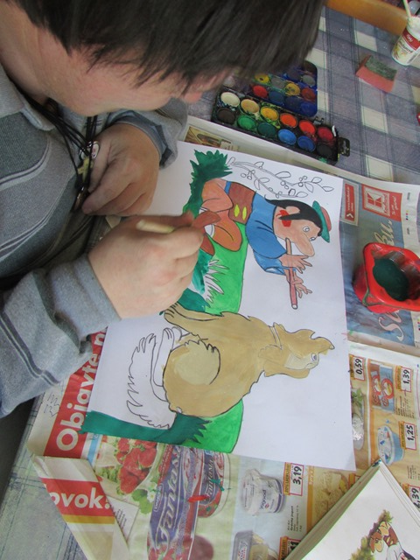
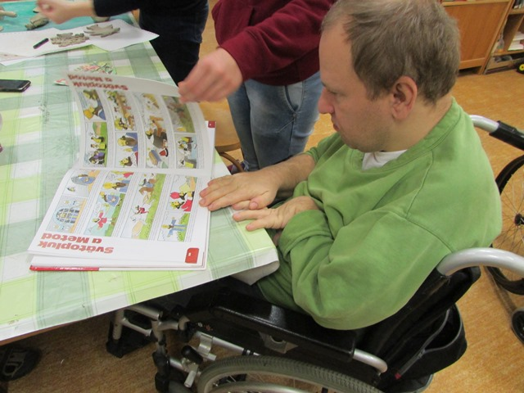
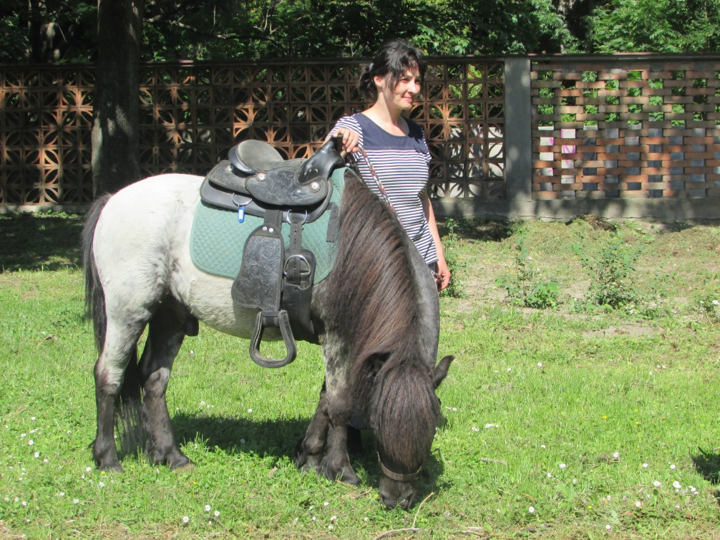
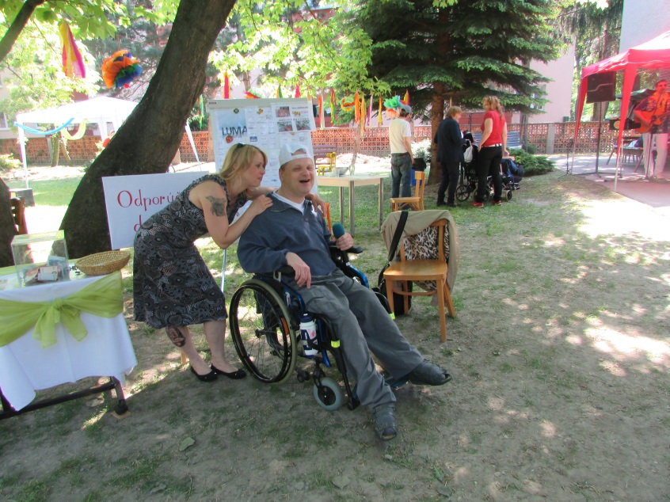
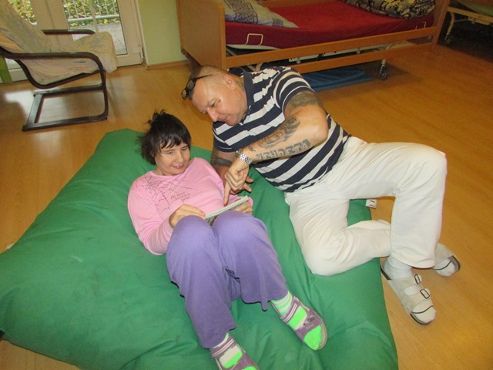
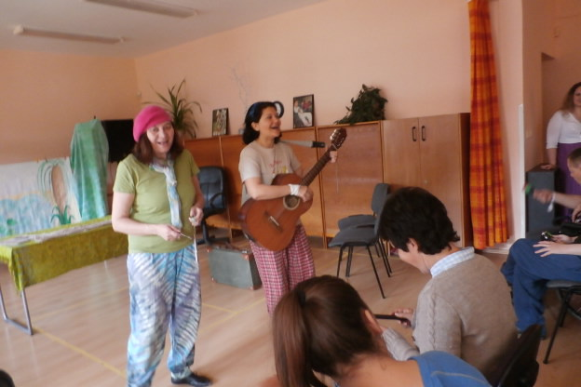
Sociálne služby

Slide 17
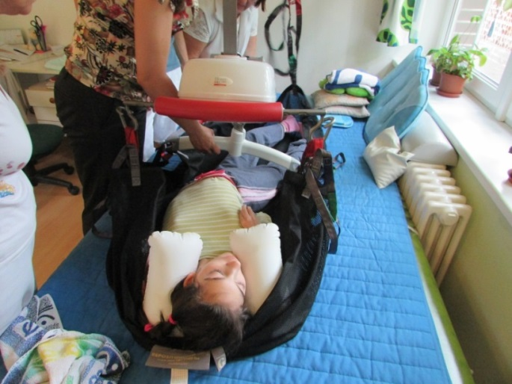
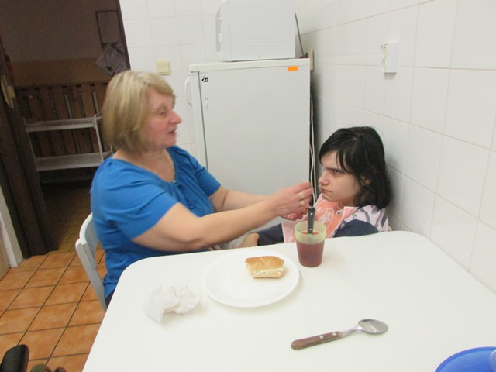
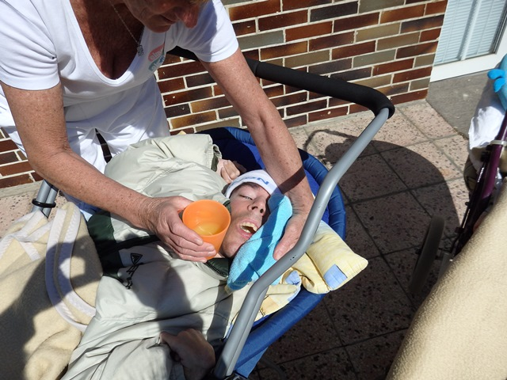
Základné piliere poskytovaných služieb v domove sociálnych služieb
zdravotná starostlivosť – v rozsahu ošetrovateľskej starostlivosti, ktorej cieľom je predovšetkým preventívna starostlivosť, ošetrovateľská starostlivosť a opatrovateľská starostlivosť; pomoc pri odkázanosti na pomoc inej fyzickej osoby, participácia pri zabezpečovaní odborných vyšetrení; sprevádzanie klientov na preventívne a odborné ošetrenia a vyšetrenia poskytujúcim celoročnú pobytovú sociálnu službu,

Slide 18
Základné piliere poskytovaných služieb v domove sociálnych služieb
na udržanie mobility a motoriky poskytujeme fyzioterapiu, ktorá zahŕňa:
rehabilitáciu, liečebnú telesnú výchovu a fyzikálnu terapiu.
rehabilitácia: prvky Bobáthovej, Kabáthovej metodiky, Kaltenborna a izometrické cvičenia.
liečebná telesná výchova: aktívne, pasívne cvičenia a špeciálne dychové cvičenia,
polohovanie: antidekubitné, stimulačné a korekčné.
elektroliečba: magnetoterapia, Rebox, bioptrónová lampa
teploliečba: lavathermové vrecká a parafínové zábaly.
fyzikálna terapia: rôzne druhy masáží,
vodoliečba: vírivý perličkový kúpeľ, hydromasážny kúpeľ, hydromasážne techniky
nácvik chôdze

Slide 19
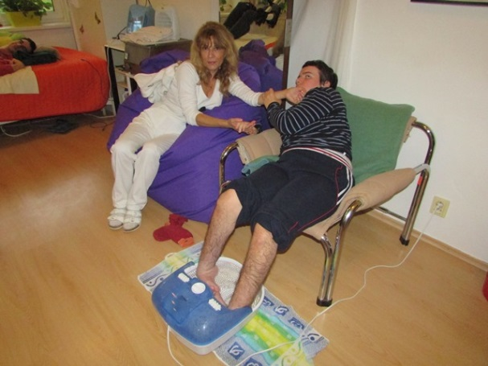
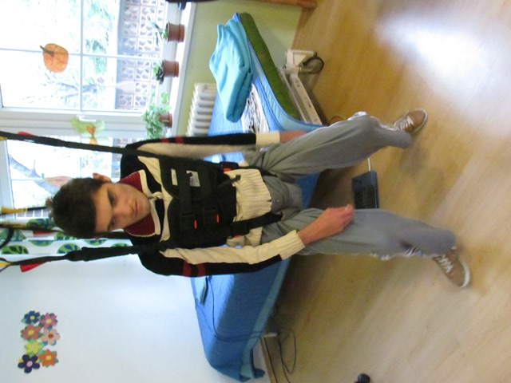
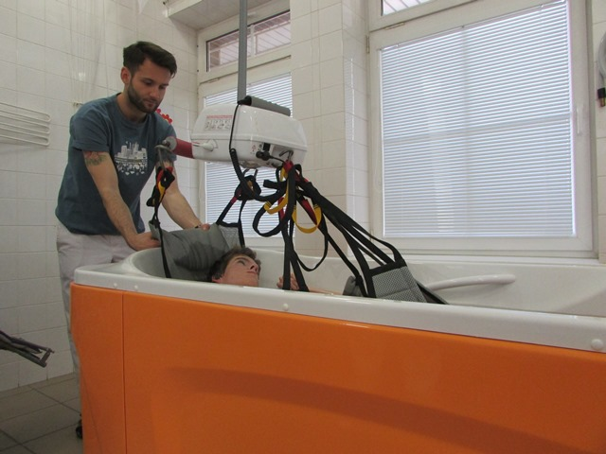
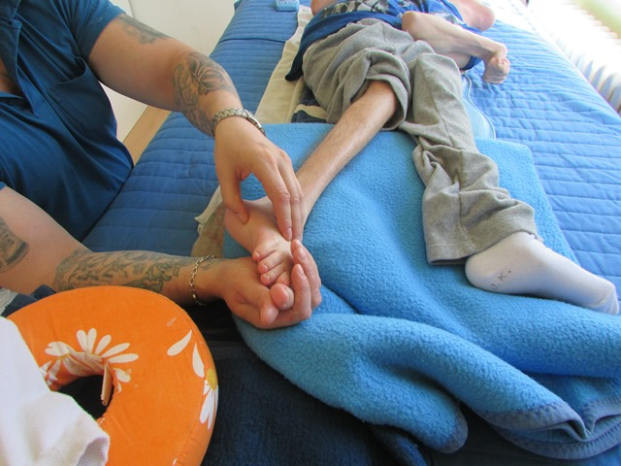
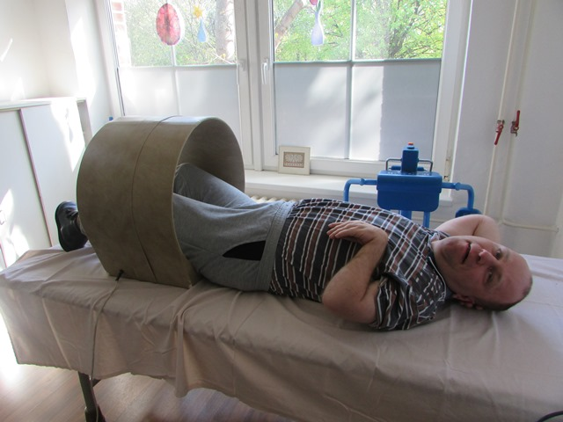
Fyzioterapia
hydroterapia
elektroliečba
masáže

Slide 20
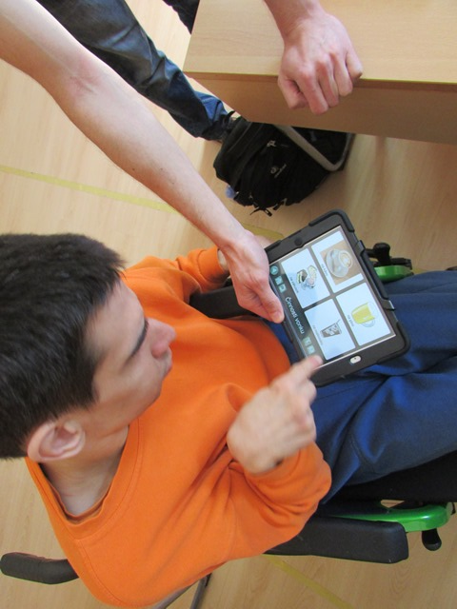
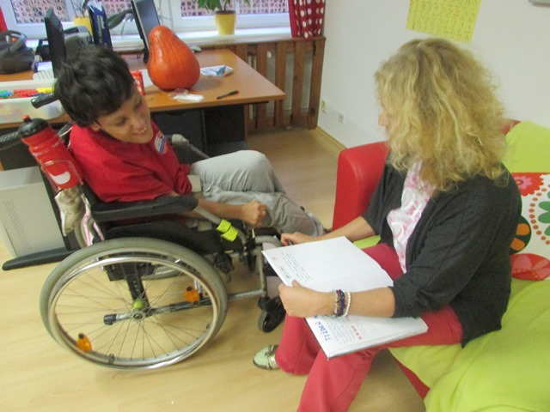
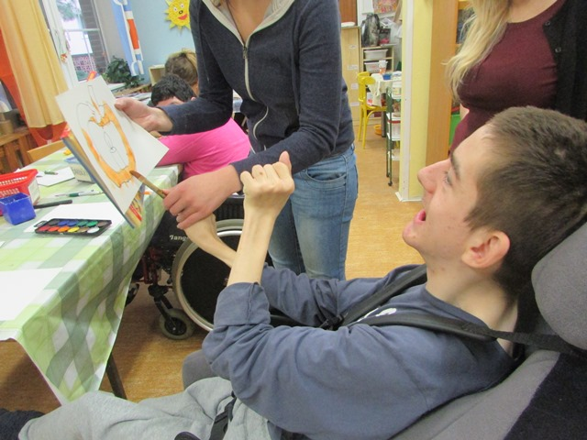
Základné piliere poskytovaných služieb v domove sociálnych služieb
formou individuálnych vzdelávacích programov a spoluprácou so ŠZŠ na Nevädzovej ulici utvárame podmienky na vzdelávanie.

Slide 21
Základné piliere poskytovaných služieb v domove sociálnych služieb
Terapie:
individuálne a skupinové sú svojím širokým záberom zamerania dôležitou súčasťou nášho života:
sociálna rehabilitácia
pracovná terapia
rozvoj verbálnych a neverbálnych zručností
rozvoj jemnej motoriky
Snoezelen
psychologická terapia
krízová intervencia
aktivity na relaxáciu a voľný čas

Slide 22
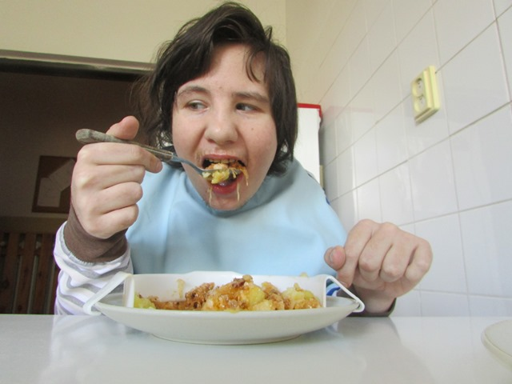
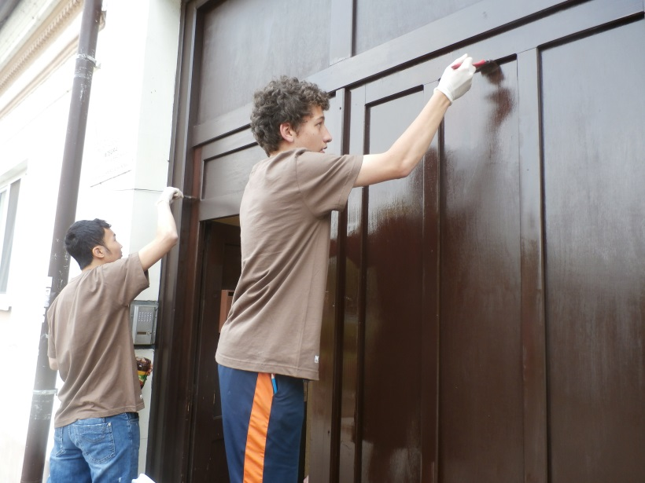
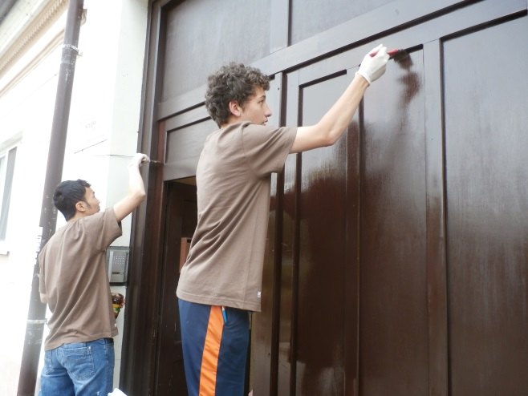
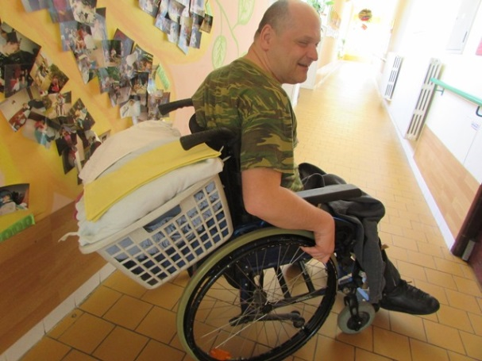
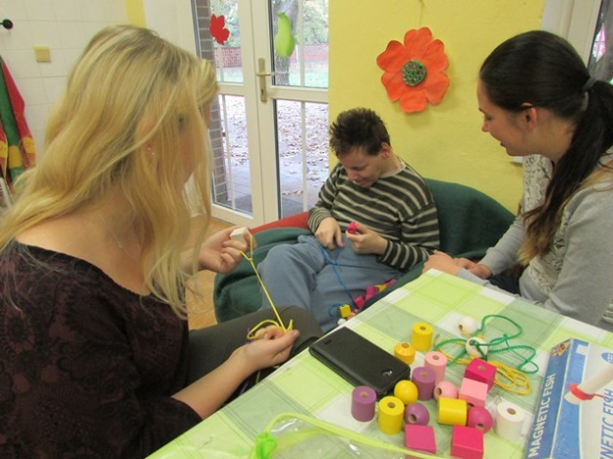
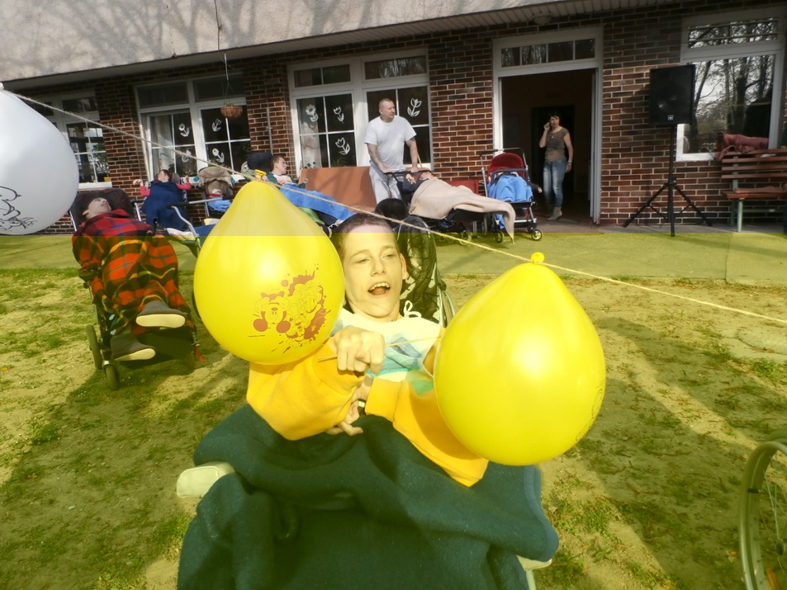
Terapie – sociálna rehabilitácia
sociálna rehabilitácia, prioritné aktivity so zameraním na podporu samostatnosti, nezávislosti, sebestačnosti prijímateľa sociálnej služby, rozvojom a nácvikom zručností alebo aktivizovaním schopností bežných návykov pri sebaobsluhe, pri úkonoch starostlivosti o domácnosť a základných sociálnych aktivitách.

Slide 23
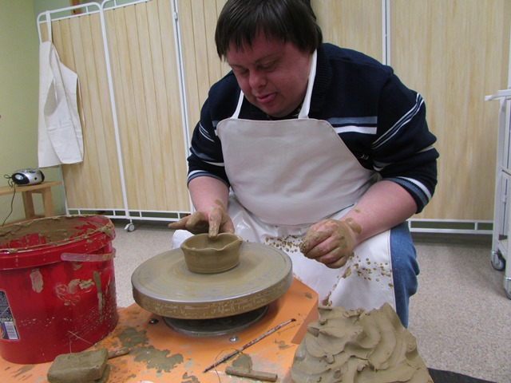
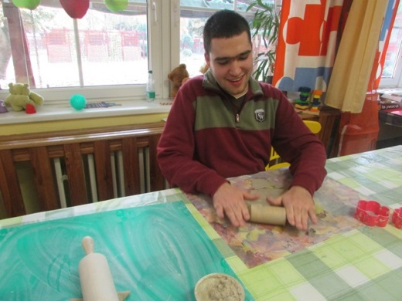
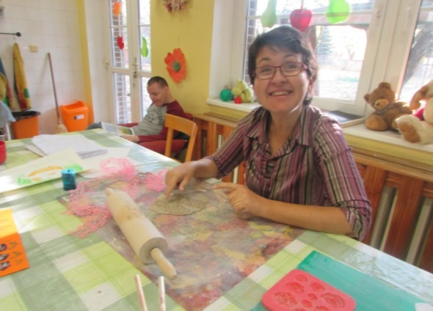
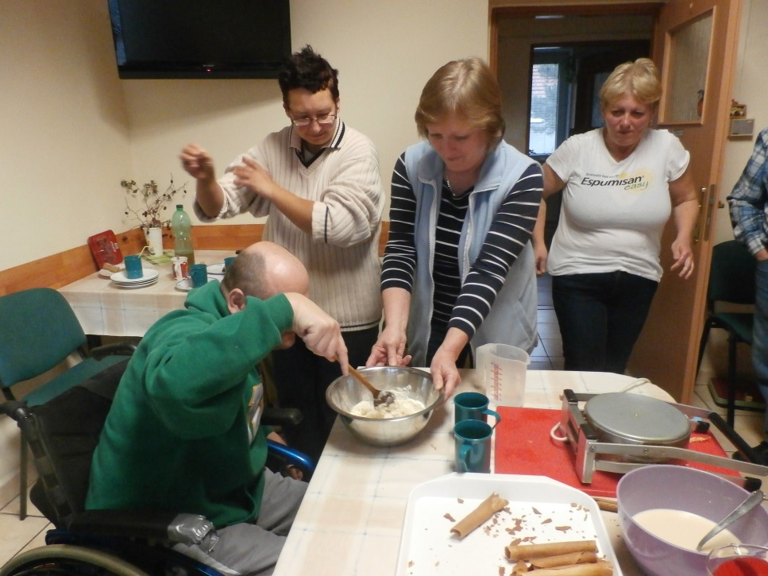
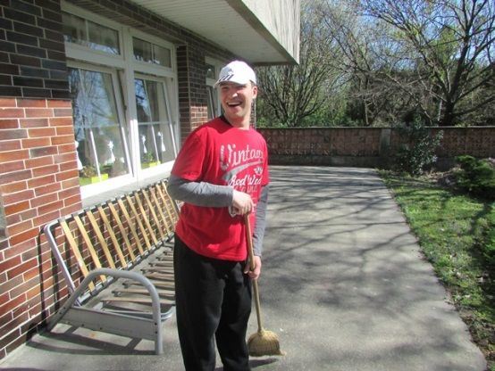
Terapie - pracovná terapia
pracovná terapia - cieľom je primerane telesne i mentálne pracovať, prebúdzať záujem, zlepšovať schopnosť udržať aktívnu pozornosť, podľa záujmu klienta a náročnosti.
Práca s hlinou
Práca na kruhu
Práca na hrnčiarskom kruhu
Práca v záhrade
Príprava halušiek

Slide 24
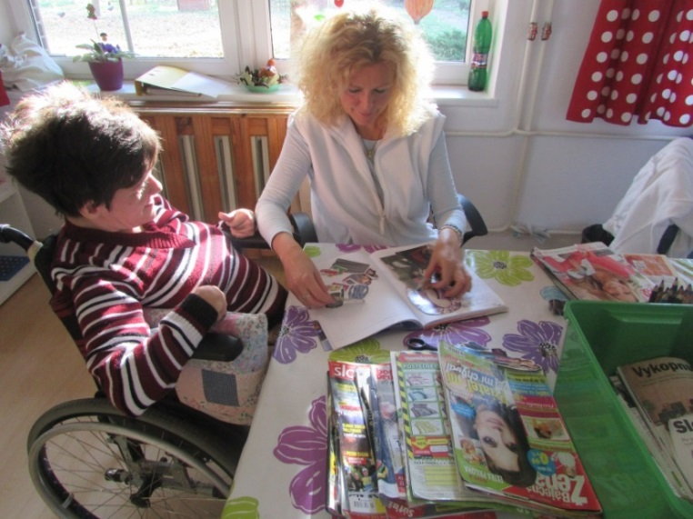
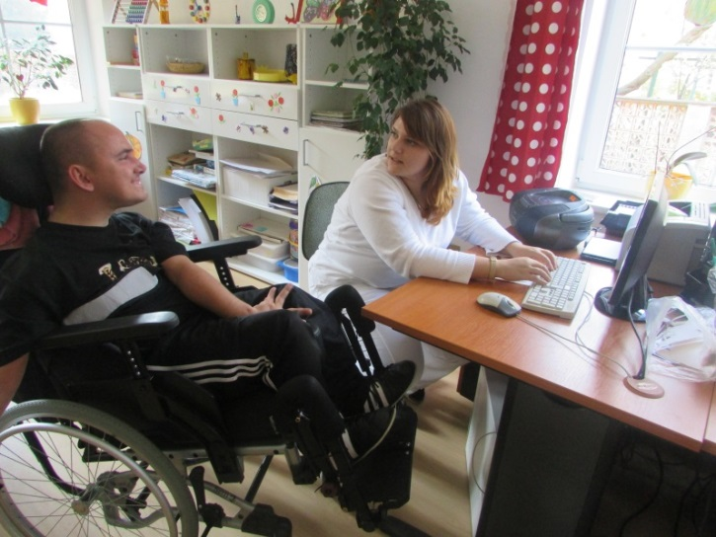
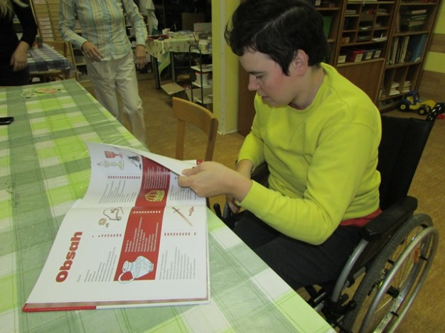

Terapie - rozvoj verbálnych a neverbálnych zručností
rozvoj verbálnych a neverbálnych zručností , porozumenie verbálnej inštrukcie, rozvíjanie slovnej zásoby, komunikácia

Slide 25
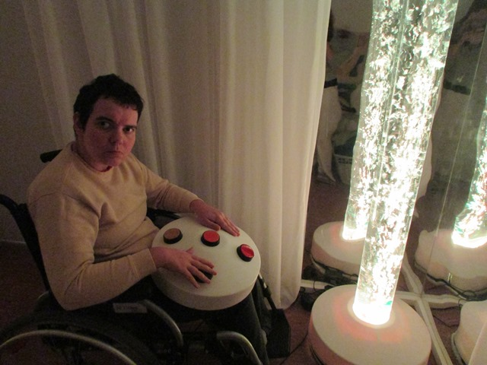
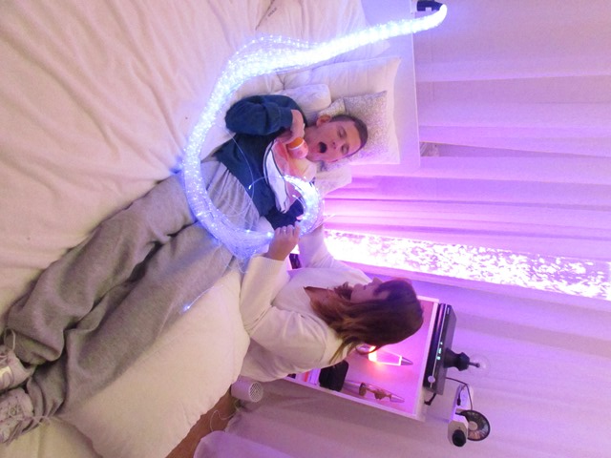
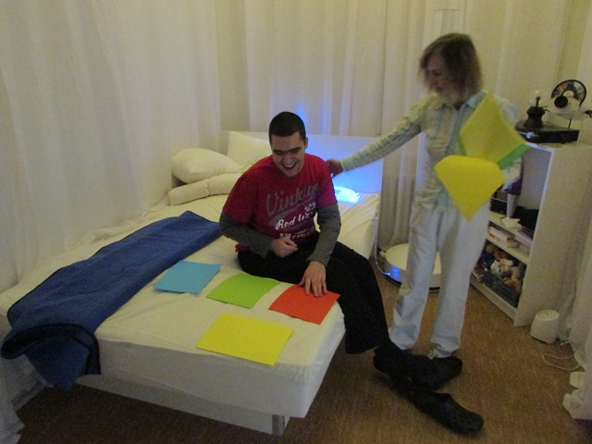
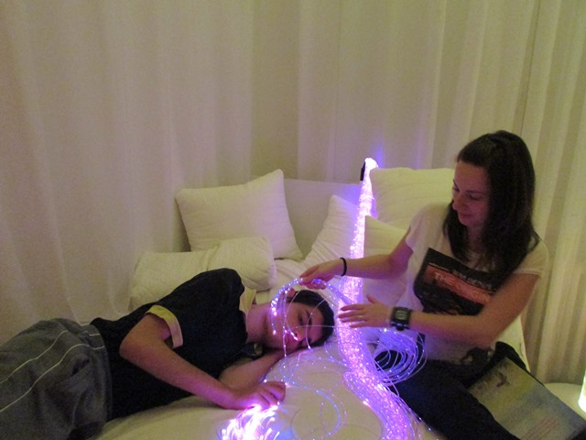
Terapie - snoezelen
Snoezelen ako individuálna multizmyslová metóda ktorej cieľmi sú relaxácia a uvoľnenie klientov, podpora vnímania a emocionality, rozvoj motoriky, kognitívnych schopností a komunikácie.

Slide 26
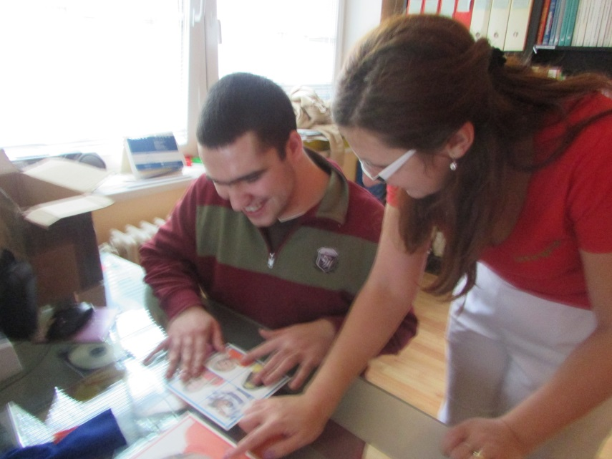
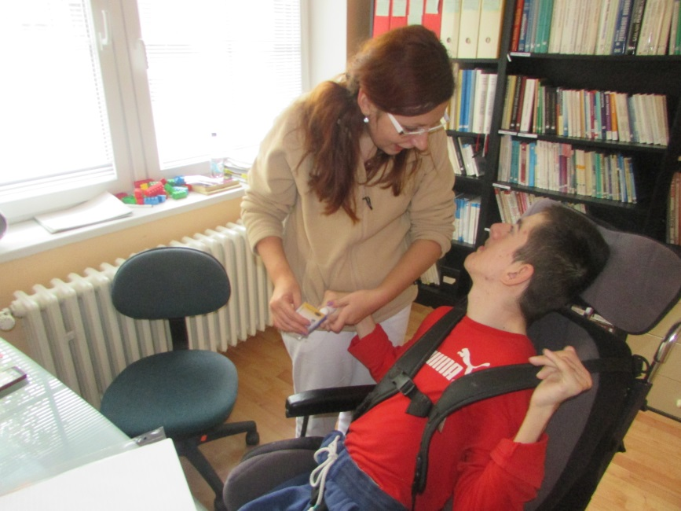
Terapie - psychoterapia
psychologická terapia
zmyslová stimulácia pomocou vizuálnych, taktilných a zvukových podnetov;
podpora aktivity a spontánneho prejavu;
odbúranie napätia a agresie,
rozvoj empatie, emočné sebavyjadrenie, sebapoznávanie
poznávanie a uvedomovanie si potrieb druhých,
rozvoj kooperácie s ostatnými klientmi.

Slide 27
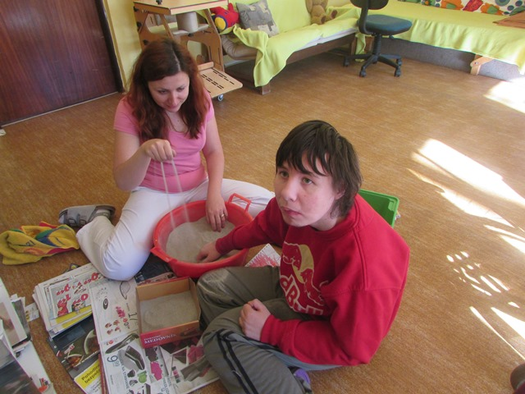
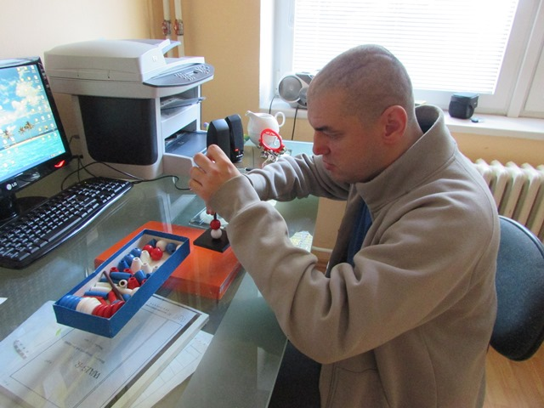
Terapie – krízová intervencia
Krízová intervencia predchádza krízovým situáciám.

Slide 28
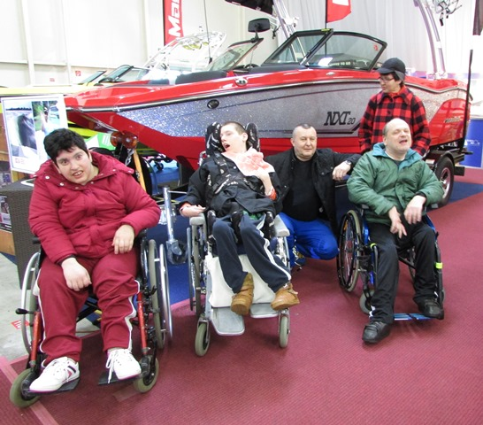
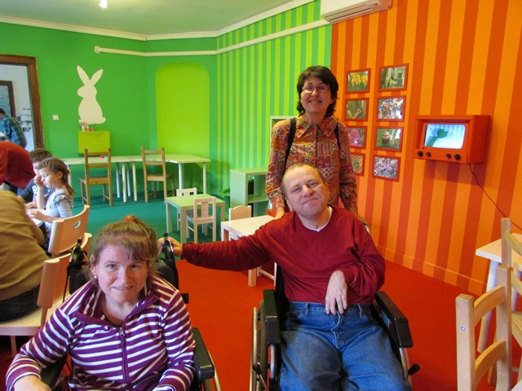
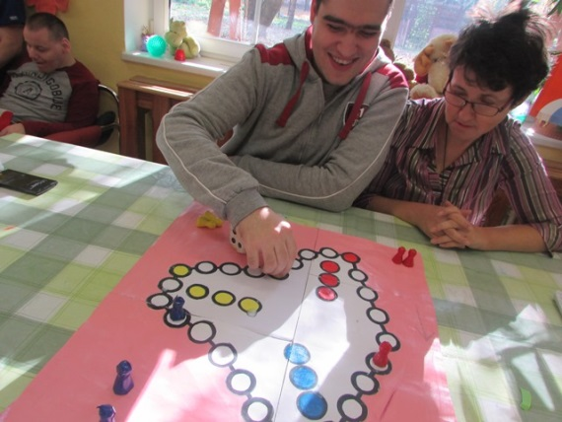
Terapie – aktivity na relaxáciu a voľný čas
aktivity na relaxáciu a voľný čas – sa realizujú na podporu našich klientov, formou komunít, prácou s počítačom, písanie, čítanie, hudobné chvíľky, realizácia IP – individuálne, písanie denníkov, práca s hlinou, kultúrne a spoločenské aktivity, záujmová činnosť, dramatický krúžok, keramický krúžok, ergoterapia, muzikoterapia, snoezelen, kultúrne a spoločenské podujatia, športové aktivity, duchovné a relaxačné aktivity.
Bibiana
Výstava Incheba

Slide 29
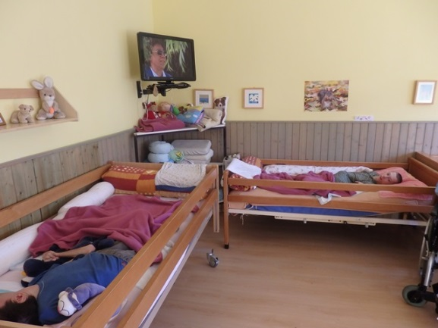
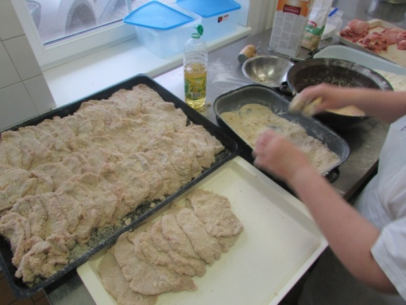




Základné piliere poskytovaných služieb v domove sociálnych služieb
ubytovanie, stravovanie, upratovanie, pranie, žehlenie, údržba bielizne a šatstva

Slide 30
Základné piliere poskytovaných služieb v domove sociálnych služieb
Stravovanie – poskytujeme vlastnou stravovacou prevádzkou, v ktorej varíme aj pre Domov sociálnych služieb Sibírka.
Prehľad vydaných jedál k 31.12.2015
 | raňajky | desiata | obed | olovrant | večera
Bratislava klienti | 6954 | 7290 | 8046 | 7455 | 6289
Senec klienti | 228 | 228 | 228 | 228 | 228
Sibírka | 8709 | 8771 | 9185 | 8934 | 7718
zamestnanci BA |  |  | 4701
zamestnanci SC |  |  | 127
cudzí |  |  | 3
spolu | 15 891 | 16 289 | 22 290 | 16 617 | 14 235

Slide 31




Základné piliere poskytovaných služieb v zariadení podporovaného bývania
sociálne poradenstvo, pomoc pri uplatňovaní práv a právom chránených záujmov
utvárame podmienky na výkon sociálnej rehabilitácie
poskytujeme podporu pri sociálnych aktivitách, sprievodoch pri vybavovaní úradných, či zdravotných záležitostí, ubytovanie

Slide 32





Základné piliere poskytovaných služieb v zariadení podporovaného bývania
utvárame podmienky na prípravu stravy
dohľad a pomoc našim klientom

Slide 33
Činnosti a aktivity zariadenia
V roku 2015 bola činnosť zariadenia okrem už existujúcich činností zameraná na nové, inovatívne služby, riešenia, nástroje, prístupy v oblasti poskytovania sociálnych služieb, ako:
- pokračujeme v už zavedených rodičovských skupinách podľa formy služby, zamerané na potreby tej ktorej služby (denný, týždenný, celoročný)
- Realizovali sme zrušenie časti DSS v pracovisku Senec – komunikácia s príbuznými, umiestňovanie klientov, sťahovanie
- pripravovali sme priestory na realizáciu rozšírenia priestorov na službu podporovaného bývania
úspešne sme otvorili nové priestory podporovaného bývania
realizovali sme prezentácie pre potencionálnych klientov – nemocnice, ambulancie
nové formy projektov – zapájanie najbližšej komunity na aktivitách DSS (prezentácie, deň otvorených dverí, aktivity na zblíženie sa s našimi klientmi –divadlo, záhradné slávnosti, športové aktivity,..
Pre rodičov a zákonných zástupcov sme pokračovali:
- v rodičovských skupinách podľa formy služby, zamerané na potreby tej ktorej služby (denný, týždenný, celoročný)
v individuálnych stretnutiach s rodičmi zameraných na konkrétneho klienta (zdravotný stav, správanie, IRP, pokroky, poradenstvo rodičom). Stretnutia sa zúčastňovala celá podporná skupina klienta.
Realizovali sme workshopy – cieľom je zapojenie rodičov do aktivít DSS
v spolupráci s Protetikou umožňujeme rodičom zameranie a skúšku kompenzačných pomôcok priamo v zariadení
Pre zamestnancov zariadenia:
  vzdelávanie zamestnancov - tímová spolupráca, komunikácia s rodičmi formou zážitkového učenia modelových situácií,

Slide 34
Činnosti a aktivity zariadenia
Pre klientov DSS:
Aktívna prezentácia klientov na konferencii v Žiline – „Ľudské práva z pohľadu prijímateľa SS“
Otváranie sa verejnosti – predaj výrobkov klientov na verejnosti (zapojenie klientov)
Restaurant day
Hydroterapia – projekt v spolupráci s DSS Gaudeamus
Pre klientov PB:
Zapojenie klientov do Projektu „Chudoba a zamestnanosť“ – hľadanie pracovných príležitostí
Prezentácie zariadenia PB na verejnosti pre potencionálnych klientov (nemocnice, ambulancie)
Vzdelávacie aktivity na zvyšovanie kognitívnych funkcií – tréningy
Spolupráca s MÚ Senec – klienti PB v rámci dobrovoľníctva udržiavajú verejnú zeleň na pešej zóne
Nová spolupráca s Fy DM Drogerie – zameraná na začlenenie do komunity klientov z PB
Spolupráca:
Spolupráca s VŠ na realizáciu praxe študentov (VŠ UK BA - sociálna práca, špeciálna pedagogika,
Spolupráca s OS BA III. – verejnoprospešné práce – 12 ľudí /odpracovaných 890 hodín (záhrada, pomocné práce,...
Spolupráca s viacerými firmami zameraná na dobrovoľníctvo – pravidelná dobrovoľnícka činnosť so zameraním na pracovné činnosti pre zariadenie, kultúrne a spoločenské akcie s klientmi.
Spolupráca so SŠŠ – kadernícke, manikérske a pedikérske služby.
Brigáda zamestnancov – zamerané na utužovanie vzťahov v kolektíve

Slide 35





Rozšírenie priestorov podporovaného bývania
Dňa 4. mája 2015 „Dňom otvorených dverí“ DSS INTEGRA predstavil verejnosti rozšírené priestory podporovaného bývania, kde nájde svoju šancu ďalších sedem občanov.
Spoločné úsilie svedčí o tom, že v sociálnych službách pracujú ochotní, dobrí a pracovití ľudia s veľkým srdcom, za čo im patrí poďakovanie. Ďakujeme aj za podporu BSK, osobitne pani podpredsedníčke PhDr. Gabriele Németh, pani riaditeľke odboru sociálnych vecí Mgr. Michaele Šopovej za osobnú prítomnosť na Dni otvorených dverí a dôveru pri vybudovaní a rozšírení priestorov podporovaného bývania. Pevne veríme, že odborná a ľudská pomoc zamestnancov pomôže našim klientom stať sa bežnou súčasťou mesta a neukrývať sa pred očami verejnosti.

Slide 36



Činnosti a aktivity zariadenia - kultúra
13.01.2016 – Medveď a pytačky
27.01. 2016 – Pozor dobrý pes
Dňa 12.5.2015 sme sa zúčastnili baletného predstavenia Slovenského národného divadla s názvom Z rozprávky do rozprávky. Príbeh sa skladal z troch rozprávok, ktoré nám boli dobre známe. Veľmi sa nám páčili kulisy a kostýmy tanečníkov, pričom historická budova SND celému predstaveniu dodala nádych noblesy.
SND
Ludus
SND

Slide 37




Činnosti a aktivity zariadenia - kultúra
Dňa 21.5.2015 sme boli pozvaní na tradičné cirkusové predstavenie žiakov šiesteho ročníka Waldorfskej školy. Predviedli nám zaujímavé akrobatické kúsky.

Slide 38




Činnosti a aktivity zariadenia – súťaže, šport
21.05.2015 sme sa zúčastnili na III. ročníka stolno-hokejového turnaja, ktorý organizoval DSS Hestia v Pezinku. Naše zariadenie reprezentovali Peter a Juraj. Bojovali statočne, podarilo sa im dopracovať do finále a umiestniť sa na druhom mieste.
Dňa 11.06.2015 sme sa zúčastnili v areáli Partizánskej lúky športovo-vedomostnej súťaže, poznávania prírody a ľudí „Pestrý deň“. Naše dve súťažné družstvá si zmerali sily s inými družstvami v disciplínach z oblasti poznávania prírody, prvej pomoci, orientácie v teréne a fyzických zdatností. V srdečnej atmosfére sme si spestrili nielen deň ale i zážitky a vedomosti spojené s lesnou prírodou.

Slide 39




Činnosti a aktivity zariadenia – súťaže, šport
Dňa 23.6. 2015 sa klienti DSS Integra zúčastnili 6. ročníka petangového turnaja ktorý sa konal v Modre v areáli Hotela Pod Lipou. Turnaj sa niesol vo veľmi priateľskej atmosfére a okrem petangu sme spoznali klientov z ostatných zariadení a nadviazali nové kamarátstva.
Dňa 23.10.2015 sme sa zúčastnili plaveckých pretekov. Na 7. ročníku regionálnych plaveckých pretekov ľudí s mentálnym znevýhodnením súťažil jeden plavec. Peter Osvald prekonal sám seba v zdolaní 16 m s pomocou „slíža“ a za podpory asistenta. Vyhral prvé miesto vo svojej kategórii.

Slide 40





Činnosti a aktivity zariadenia - súťaže
08.10.2015 sme sa zúčastnili na speváckej súťaži, ktorú organizoval Domov sociálnych služieb Plavecké Podhradie. Program vystupujúcich bol vynikajúci, za čo sme dostali pochvalu a darčeky.
Dňa 08.12.2015 Domov sociálnych služieb na Javorinskej ulici v Bratislave tento rok zorganizoval V. ročník recitačnej súťaže na počesť Milana Rúfusa v poézii a próze. Naše zariadenie reprezentovala Irenka z podporovaného bývania v Senci s úryvkom z knihy „Správa vo fľaši od Nicholasa Sparksa “.

Slide 41




Činnosti a aktivity zariadenia - súťaže

Slide 42


Činnosti a aktivity zariadenia - história
V dňoch 26.11. 2016 a 01.12.2016 sme vstúpili na palubu Titanicu. Na výstave Titanicu sme videli stovky originálnych artefaktov. Sériu exponátov, ktoré boli súčasťou vybavenia lode, kusy nábytku, porcelán a osobné predmety cestujúcich.
Vďaka dokonalej rekonštrukcii kajút, strojovne alebo jedálne sme sa nadýchali atmosféry prepychu a technického pokroku tohto fascinujúceho obdobia.

Slide 43


Činnosti a aktivity zariadenia - prezentácia
Dňa 20.01.2015 sme sa zúčastnili v Žiline celoslovenskej konferencie so zahraničnou účasťou s názvom: Sociálne služby ako verejný záujem. Organizátorom akcie bol Zväz poskytovateľov sociálnych služieb v SR a Žilinský samosprávny kraj. DSS Integra sa na konferencii prezentoval príkladom dobrej praxe. Psychologička Mgr. Ivana Vetešková spolu s klientmi Rudolfom Krajčírom a Richardom Hlinkom prezentovali príklad dobrej praxe rozhovorom o ľudských právach z pohľadu prijímateľa sociálnej služby. Účastníci konferencie vysoko pozitívne hodnotili vystúpenie našich klientov.

Slide 44





Činnosti a aktivity zariadenia - prezentácia
12. a 13.6. 2015 – Keramické trhy Pezinok
08.08.2015 – Remeselné trhy v Senci

Slide 45





Činnosti a aktivity zariadenia - prezentácia
Dňa 25.9.2015 sme na Radničkiných trhoch v Bratislave prezentovali a predávali výrobky z produkcie našich klientov vytváraných na pracovných aktivitách. Exponované keramické výrobky zaujali návštevníkov trhov svojou námetovou a farebnou pestrosťou. Tento rok nám počasie neprialo, čo sa prejavilo aj na počte návštevníkov.
10.10.2015 sme sa zúčastnili jablkového hodovania v Senci so svojimi špecialitami, z ktorých najväčší úspech mala jablkovo-maková štrúdľa. Na odbyt išli aj naše jablká a hrušky z keramiky.
12.12.2015 – vianočné trhy vo Veľkom Bieli

Slide 46


Činnosti a aktivity zariadenia - prezentácia
V piatok 11. decembra 2015 sme sa s našimi dvomi klientmi zúčastnili predajných trhov vo firme Mondelez Slovakia a.s. .Zamestnanci nadnárodnej spoločnosti zorganizovali pre seba vianočný bazár na ktorom predávali svoje chutne napečené koláčiky.
.
Keďže ich zaujali naše aktivity na portály dobrakrajina.sk, tak nás pozvali medzi seba za účelom propagovania našich výrobkov. Živo sa zaujímali o naše zariadenie, o poskytované sociálne služby a vyjadrili presvedčenie, že vyzbierané peniažky prispejú k skorému dosiahnutiu cieľa nášho projektu.

Slide 47




Činnosti a aktivity zariadenia - prezentácia
18.12.2015 – vianočné trhy – gymnázium Juraja Hronca
19.12.2015 – vianočné trhy Hrnčiarovce nad Parnou

Slide 48


Činnosti a aktivity zariadenia - fašiangy
6. február 2015 bol pre nás výnimočným dňom. Uskutočnil sa prvý fašiangový ples, ktorý nahradil každoročný tradičný karneval. Bola to príjemná zmena. Masky sme vymenili za elegantné šaty a obleky. Ples sme zahájili viedenským valčíkom, po ktorom nasledovala voľná zábava, vyhlásenie kráľa a kráľovnej plesu a samozrejme občerstvenie.

Slide 49




Činnosti a aktivity zariadenia - fašiangy
12.02.2015 – Fašiangový ples v Mereme
Ďakujeme

Slide 50




Činnosti a aktivity zariadenia - tradície
12.02.2015 – Valentínska párty s INEXOM
Dňa 17.2.2015 sme navštívili DSS a Zariadenie podporovaného bývania v Senci. Boli sme pozvaní na ukončenie fašiangového obdobia – na tradičné pochovávanie basy. A aby sme si pripomenuli aj nedávny sviatok svätého Valentína, prečítali sme si príbeh o láske, zaspievali si niekoľko zaľúbených piesní a vyfarbili pozdravy v tvare srdca. Venovali sme ich tým, ktorých máme radi.

Slide 51





Činnosti a aktivity zariadenia

Slide 52




Činnosti a aktivity zariadenia - workshop
24. september 2015 sme pozvali k nám do DSS Integra kamarátov z iných zariadení za účelom workshopu „výroba šperkov z cestovín“. Pozvanie prijali a zaujímavej akcie sa zúčastnili priatelia z domovov sociálnych služieb Kampino, Rozsutec, Javorinská, Plavecké Podhradie, Hestia a naši Senčania. Naučili sme sa zaujímavú techniku farbenia cestovín, ich navliekanie, skladanie a výrobu náhrdelníkov a náramkov.

Slide 53



Činnosti a aktivity zariadenia - workshopy
Halloween
Dňa 30.10.2015 sme sa zúčastnili na workshope - vyrezávanie tekvíc, u našich kamarátov v DSS Kampino. Všetci sme sa výborne zabavili a preskúšali našu tvorivosť, za čo sme si vyslúžili krásne 3. miesto.

Slide 54








Činnosti a aktivity zariadenia - workshopy
Dňa 19.02.2015 sme sa zúčastnili workshopu v DSS Plavecké Podhradie s cieľom získať poznatky a zručnosti pri práci s hlinou na hrnčiarskom kruhu. Skúsený lektor nám ukázal ako sa vyrábajú jednoduché predmety ako sú hrnčeky a misky. Po ukážke točenia na kruhu samotného lektora sme si aj my s jeho asistenciou vyskúšali objavné pokusy tvarovania hliny na hrnčiarskom kruhu. Domov sme si priniesli vytočené misky, dobrý pocit a skúsenosť s poznaním tejto náročnej techniky točenia.
Naše práce

Slide 55




Činnosti a aktivity zariadenia - workshopy
13.11. 2015– Maľovanie na sklo – Senec
Počas doobedia nám pani Zdenka ukázala maľbu na sklo a s jej pomocou sme si každý namaľovali nejaký obrázok.
20.11. 2015– Šperky z točeného papiera – workshop Kampino

Slide 56




Činnosti a aktivity zariadenia - tradície
1. apríl
1. apríl 2015 sme oslávili spolu s dobrovoľníkmi z Medzinárodnej dobrovoľníckej organizácie Inex. Tentoraz sa niesol v duchu francúzskych zvykov a tradícií. Podľa dávnej legendy sú symbolom „dňa bláznov“ vo Francúzsku a v okolitých krajinách rybičky. Tie nás sprevádzali počas všetkých aktivít - dotvárali sme akvárium, lepili šupiny, lovili na udicu ako skutoční rybári.
24.04. 2015 – Deň zeme
1. apríl
1. apríl
1. apríl

Slide 57




Činnosti a aktivity zariadenia - tradície
Druhá májová nedeľa už tradične patrí všetkým
Deň matiek je výnimočný čas povedať našim mamám ako ich máme radi a čo pre nás znamenajú. Naši klienti svojim mamičkám vyjadrili vďačnosť za všetko, čo pre nich robia krásnymi darčekmi.
mamám

Slide 58




Činnosti a aktivity zariadenia - tradície
Dňa 3.6.2015 sme oslávili deň detí spolu s Inexom a so žiakmi súkromnej ZŠ na Bajkalskej ulici. Žiaci si pre nás pripravili zaujímavé divadelné predstavenie na tému vesmír. V rovnakom duchu pokračovali aj ďalšie športovo – zábavné aktivity, ktoré nám vyplnili a skrášlili dopoludnie.
05.06. 2015– Deň detí
v DSS Kampino

Slide 59


Činnosti a aktivity zariadenia - tradície
Dňa 28.10.2015 si pre nás dobrovoľníci z Medzinárodnej dobrovoľníckej organizácie Inex Slovakia pripravili pestrý halloweensky program. V strašidelných disciplínach sme si vyskúšali svoje zručnosti. Skladali sme puzzle, zdobili tekvicu, ale tiež sme podliezali pod pavučinou, ktorá lemovala chodbu, aby sme sa dostali ku hre kolky. Samozrejme nechýbali ani masky. My sme dobrovoľníkom zahrali divadielko, ktoré malo veľký úspech. Dobrovoľníkov sme potešili milými darčekmi. Na záver sme si spolu zaspievali a pozerali sme spoločné fotky.

Slide 60



Činnosti a aktivity zariadenia - tradície
Dňa 04.12.2015 ku nám zavítal Mikuláš s anjelmi a čertom aj so svojimi pomocníkmi – dobrovoľníkmi z medzinárodnej organizácie INEX Slovakia a pripravil nám zaujímavý program. Mikulášovi a našim kamarátom sme pripravili prekvapenie vo forme divadielka a krátkeho filmu.
Nechýbalo ani prekvapenie v podobe sladkostí. Na záver programu si každý z nás urobil s Mikulášom fotku.

Slide 61




Činnosti a aktivity zariadenia - tradície
Dňa 08.12.2015 sa u nás uskutočnil vianočný večierok, ktorý je pre nás už tradíciou. Odprezentovali sme svoje schopnosti a zručnosti prostredníctvom hovoreného slova, spevu a divadelného predstavenia. Spoločne s rodičmi sme si pozerali film, ktorý dokumentoval našu celoročnú prácu. Program spestril aj príchod Mikuláša, čerta a anjela a ich štedrá nádielka. Bol to pekný večer plný darčekov, úsmevov, dobrého jedla a vrúcnych objatí.

Slide 62


Činnosti a aktivity zariadenia - tradície
15. decembra 2015 nás prišli navštíviť do podporovaného bývania žiaci zo Základnej školy Tajovského v Senci. pod vedením p. Kolekovej. Z príležitosti blížiacich sa vianočných sviatkov nás potešili peknými pesničkami, krátkou divadelnou hrou a vlastnoručne vyrobenými vianočnými pozdravmi. Porozprávali sme sa o vianočných zvykoch v jednotlivých rodinách.

Slide 63



Činnosti a aktivity zariadenia – voľný čas
V stredu 04. marca 2015 a v utorok 10. marca 2015 sme navštívili medzinárodný dom umenia pre deti Bibiana. Na interaktívnej výstave „Na krídlach a krídelkách“ sme mali možnosť zoznámiť sa so životom vtákov – ich spôsobom života, hniezdení, čím sa živia, rozoznávali sme siluety vtákov, poznávali vajíčka rôznych druhov. Najviac nás zaujali tučniaci v životnej veľkosti a možnosť nakŕmiť albatrosa. Ďalej sme sa zúčastnili na „Veľkých jarných dielničkách“, kde sme mali možnosť vytvoriť z cesta zvieratko a maľovali sme na sklo.

Slide 64






Činnosti a aktivity zariadenia – voľný čas
13.03.2015 – Výstava motoriek a lodí v Inchebe
20.08.2015 – Návšteva
z DSS Merema v Senci
25.08.2015 – opekačka Senec

Slide 65




Činnosti a aktivity zariadenia – voľný čas
22. september 2015 sme strávili v Zariadení podporovaného bývania v Senci. Zamestnanci a klienti si pre nás pripravili zaujímavý program, ktorého súčasťou bolo posedenie pri káve a koláčiku a neskôr obed v reštaurácii LOBSTER. Dopoludnie nám spríjemňovala gitara, rozhovory a opätovné stretnutia s kamarátmi. Taktiež sme sa poprechádzali a obdivovali krásu jesennej prírody v okolí seneckých jazier.

Slide 66



Činnosti a aktivity zariadenia – voľný čas
Dňa 16.12.2015 sme sa vybrali sviatočne naladiť na vianočné trhy do Starého mesta v Bratislave. Pozreli sme si vianočný stromček na Hlavnom námestí, výzdobu uličiek v centre mesta, obchody s darčekmi a stánky s rôznymi voňavými dobrotami. Zahriali sme sa lahodným punčom a späť sme sa vrátili naplnení vianočnou atmosférou a pokojom.

Slide 67




Činnosti a aktivity zariadenia – projekty
Dňa 16.5.2015 sa u nás po prvýkrát konal Restaurant Day. Restaurant Day je oslava jedla 4 dni do roka, kedy si ktokoľvek na celom svete môže otvoriť pop – up reštauráciu. Aj my sme sa rozhodli ponúknuť výborné špeciality, pričom návštevníci mali možnosť prispieť na dobrú vec – rehabilitačný prístroj pre našich klientov.

Slide 68


Činnosti a aktivity zariadenia – projekty
Ďakujeme
Detský fond SR prostredníctvom Konta bariér nám pomohol zrealizovať projekt „Záves k mobilným zdvihákom“, čo je zdvíhací vak a závesná tyč, ktoré sa využívajú v kombinácií s mobilným zdvíhacím zariadením u prijímateľov sociálnej služby, ktorí si vyžadujú plnú podporu tela v polohe na chrbte, buď v priebehu prenosu alebo v statickej polohe ležmo.

Slide 69







Činnosti a aktivity zariadenia – projekty
Občianske združenie Pegas nám zakúpilo pomôcky na terapeutické činnosti a tým pomohlo realizovať prvky:
muzikoterapie
Ďakujeme
aromaterapie
rozšírenie rehabilitačných činností

Slide 70





Činnosti a aktivity zariadenia – smerujúce k zamestnancom zariadenia
11.09.2015 – Schaubmarov mlyn sa opäť stal útočiskom pre teambuilding našich zamestnancov, spoločne sme riešili úlohy, zašportovali a príjemne zabavili
Počas celého roka sa zamestnanci zúčastňovali na školeniach, vzdelávaniach, supervíziách ktorých cieľom je zvyšovanie odbornosti
04.12.2015 – zamestnanecký vianočný večierok

Slide 71




Dobrovoľníctvo a základné spolupracujúce organizácie
Nenahraditeľnou aktivitou je dobrovoľnícka činnosť ľudí, ktorí venujú svoj čas a schopnosti službe našim klientom, bez nároku na odmenu. Bez dobrovoľníckej práce by mnohé akcie nemohli byť realizované, preto všetkým dobrovoľníkom ďakujeme.
V našom zariadení je to najmä:
medzinárodné dobrovoľníctvo
individuálne dobrovoľníctvo
- firemné dobrovoľníctvo

Slide 72



Dobrovoľníctvo a základné spolupracujúce organizácie
Neoddeliteľnou súčasťou nášho zariadenia je spolupráca s OZ INEX Slovakia. Zamestnanci a dobrovoľníci z OZ sú našimi pravidelnými návštevníkmi, a s ich pomocou realizujeme pre našich klientov vynikajúce aktivity.
Jenou z najdôležitejších je „Medzinárodný dobrovoľnícky tábor, ktorý sa aj v roku 2015 už po 10 krát uskutočnil v našom zariadení.

Slide 73







Medzinárodný dobrovoľnícky tábor
24.08. – 06.09. 2015
Spoločne sme si užili posledné letné dni a naplnili ich zábavou, smiechom a dobrou náladou. Podarilo sa nám úspešne prekonať nielen bariéry kultúrne a jazykové, ale aj hranice hendikepu. Dobrovoľníčky si pre nás pripravili pestrý program, ktorý okrem športových a kreatívnych aktivít v interiéry a exteriéry zariadenia, zahŕňal dva výlety.

Slide 74




Dobrovoľníctvo a základné spolupracujúce organizácie
„Naše mesto“
Dňa 12. júna 2015 sa aj na naše zariadenie zapojilo do akcie Naše mesto. Dobrovoľníci z Dell, IBM a Johnson Controls nám v spolupráci z dobrovoľníckou organizáciou Inex skrášlili prostredie zariadenia prácami v interiéri i exteriéri. Niektorí z dobrovoľníkov pripravili pre klientov spestrenie horúceho piatkového dopoludnia v podobe paintballovej streľby, steľby z luku, hodu na terč či prekážkovej dráhy. Po aktívnom športovom dopoludní sme si oddýchli pri opekačke a dobrej hudbe.
ĎAKUJEME

Slide 75




Dobrovoľníctvo a základné spolupracujúce organizácie
„Upratovanie s DM drogerie“
07.11.2015 k nám prišli dobrovoľníci z DM Drogérie a spolu s obyvateľmi Podporovaného bývania vyčistili záhradku od buriny, upravili stromy, vyhrabali lístie, pozametali chodníky a tak ju pripravili na zimné obdobie. Po práci sme oddychovali pri dobrej hudbe, chutnom občerstvení a v družnej debate.
21.11.2015 – Predvianočné upratovanie s dobrovoľníkmi v Senci

Slide 76



Dobrovoľníctvo a základné spolupracujúce organizácie
V spolupráci so Strednou odbornou školou na Svätoplukovej ul. – bezodplatne využívame služby kadernícke, kozmetické, manikérske a pedikérske. Študenti zároveň realizujú v našom zariadení prax.

Slide 77


Dobrovoľníctvo a základné spolupracujúce organizácie
Tradičnou sa stala spolupráca s vysokými a strednými školami v oblasti praxe študentov.

Slide 78



Dobrovoľníctvo a základné spolupracujúce organizácie
Neoddeliteľnou súčasťou je spolupráca s OMD so zameraním na asistenciu občanov, športovú činnosť klientov v Bocci, ktorí majú veľmi dobré úspechy v miestnych ale aj celoslovenských súťažiach, záujmovú a rekreačnú činnosť.

Slide 79
Projekty, finančné a materiálne dary
Dovoľujeme si aj touto cestou poďakovať všetkým, ktorí pomohli zariadeniu aj tento rok finančne, či materiálne. V roku 2015 boli finančné prostriedky v celkovej hodnote 7.045,93 € použité na zlepšenie prostredia a aktivity pre klientov. Prostredníctvom týchto financií sa nám podarilo zrealizovať niekoľko výletov, zúčastniť sa fašiangového plesu v Modre, vybudovať tarasu v našom areály a veľa iných projektov.
Všetkým darcom s úctou ďakujeme.

Slide 80
Personálne zabezpečenie
Organizačná štruktúra Domova sociálnych služieb pre deti a dospelých Integra, schválená zriaďovateľom Bratislavským samosprávnym krajom v zmysle Zákona 448/2008 Z. z. o sociálnych službách zabezpečuje prevádzku zariadenia v piatich úsekoch:
ekonomicko-prevádzkový úsek,
terapeutický úsek,
zdravotný úsek,
úsek stravovania,
úsek detašovaného pracoviska.

Slide 81
Organizačná štruktúra
Zamestnanci spolu | BA | SC | spolu
Riaditeľ | 1 |  | 1
PEÚ | 6,5 | 0 | 6,5
Zdravotný úsek | 22,5 | 0 | 22,5
Terapeutický úsek | 9 | 0 | 12
Podporované bývanie | 0 | 4
Úsek stravovania | 5 | 0 | 5
Spolu | 44 | 4 | 48

Slide 82
Percentuálny podiel odborných zamestnancov k celkovému počtu zamestnancov k 31.12.2015
Domov sociálnych služieb | Pracovisko Bratislava | Pracovisko Senec
spolu | 48
Odborný 40,0 = 74,1% | 31,5 | 4
THP 6 = 11,1% | 6 | 0
Obslužný 8 = 14,8% | 6,5 | 0

Slide 83
Hospodárenie s finančnými prostriedkami
 | Schválený rozpočet na r. 2015 | Upravený. limit dotácii na r. 2015 | Plnenie celkom | z toho : |  |  |  | % plnenia
 |  |  |  | z BSK | zo ŠR | dary | z inej VUC
 |  |  |  | ZF-41 | ZF-111 | ZF-72 a | ZF-11H
I. Príjmy | 102 307,00 | 112 613,43 | 101 660,98 | 78 907,55 |  | 3 938,00 | 18 815,43 | 90,27
Výdavky celkom | 798 699,50 | 757 658,74 | 743 100,79 | 717 084,23 | 3 263,13 | 3 938,00 | 18 815,43 | 98,08
z toho:
II. Bežné výdavky | 798 699,50 | 753 758,74 | 739 200,79 | 716 447,36 |  | 3 938,00 | 18 815,43 | 98,07
z toho:
610 – mzdy | 452 241,50 | 416 209,05 | 409 059,41 | 397 730,74 |  |  | 11 328,67 | 98,28
620 – odvody | 165 909,00 | 151 344,78 | 148 237,59 | 144 160,94 |  |  | 4 076,65 | 97,95
630 – tovary a služby | 176 022,00 | 180 729,00 | 176 427,88 | 169 147,61 |  | 3 938,00 | 3 342,27 | 97,62
640 – transfery | 4 527,00 | 5 475,91 | 5 475,91 | 5 408,07 |  |  | 67,84 | 100,00
III. Kap. výdavky | 0,00 | 3 900,00 | 3 900,00 | 636,87 | 3 263,13 |  |  | 100,00

Slide 84
Pohľadávky a záväzky zariadenia
Pohľadávky:
Domov sociálnych služieb pre deti a dospelých Integra evidoval k 31.12.2015 pohľadávky za poskytnuté sociálne služby v celkovej výške 7 360,16 € , z toho:
pohľadávka po lehote splatnosti z úhrad 1 515,79 €,
pohľadávka v lehote splatnosti z úhrad 5 550,78 €,
pohľadávky po zomrelých klientov, ktoré sú predmetom dedičského konania 293,59 €.
Záväzky:
K 31.12.2015 Domov sociálnych služieb evidoval záväzky voči dodávateľom v lehote splatnosti vo výške 548,88 €.

Slide 85

Poďakovanie
Dovoľujeme si poďakovať všetkým, ktorí sa akýmkoľvek spôsobom podieľali na aktivitách a rozvoji nášho zariadenia a prispeli k zlepšeniu života kvality našich obyvateľov.

Slide 86
Poďakovanie
Na vypracovaní výročnej správy spolupracovali vedúci zamestnanci úsekov a ekonóm zariadenia.
V Bratislave, 20.06.2016
PaedDr. Renáta Balážová
riaditeľka

